Slide 1

组会20210707 周俊卓

Slide 2
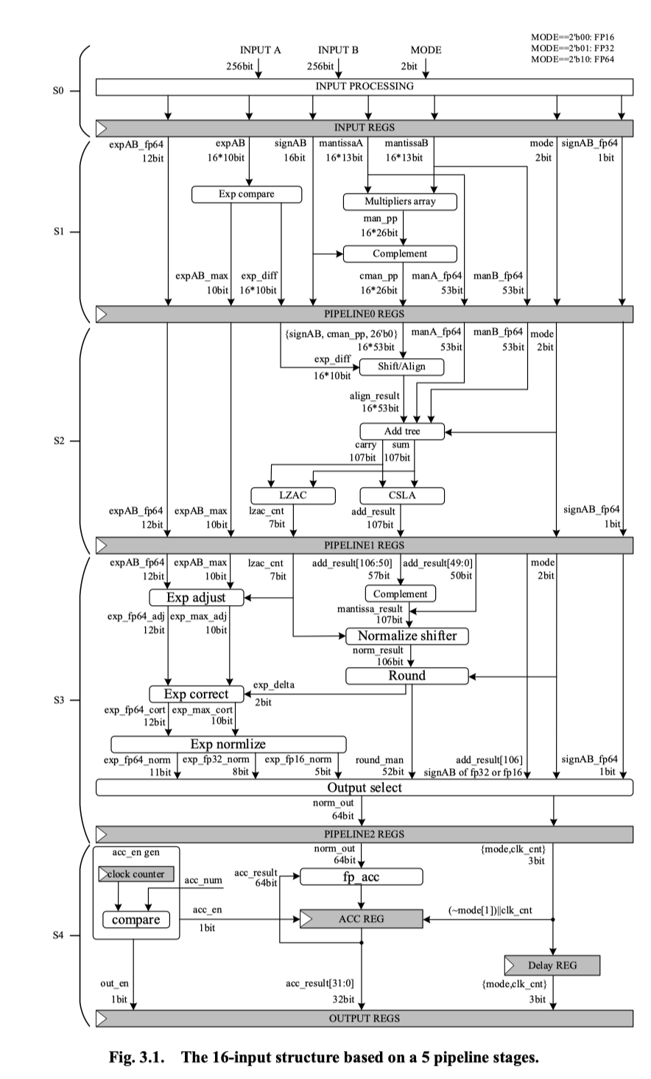
PE Systolic Array with Pipeline
采用MEISSA(Multiplying Matrices Efﬁciently in a Scalable Systolic Architecture)方案，相较于传统的Non-stationary Systolic Array (NSA)或TPU-style Stationary Systolic Array (TSSA)，此方案输出延时低。
可重构、pipeline设计、多输入浮点加法树设计、累加器设计、ping-pong设计。

Slide 3
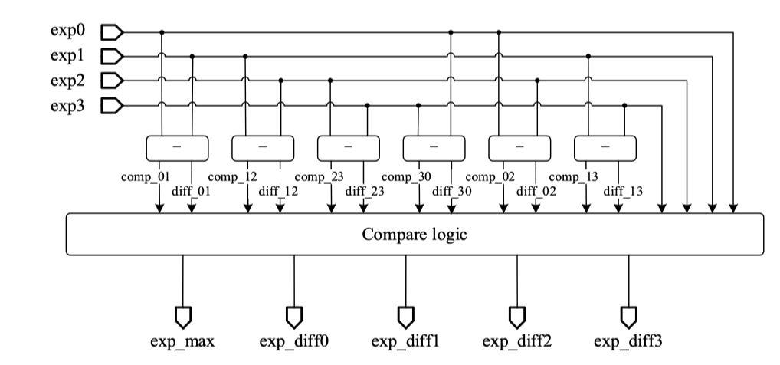
浮点加法树-模组比较器
Chisel中调用4输入的verilog设计，复现了16输入比较器

Slide 4
浮点加法树-定点加法树实现
使用7个（3层）4-2压缩+CSLA，chisel实现

Slide 5
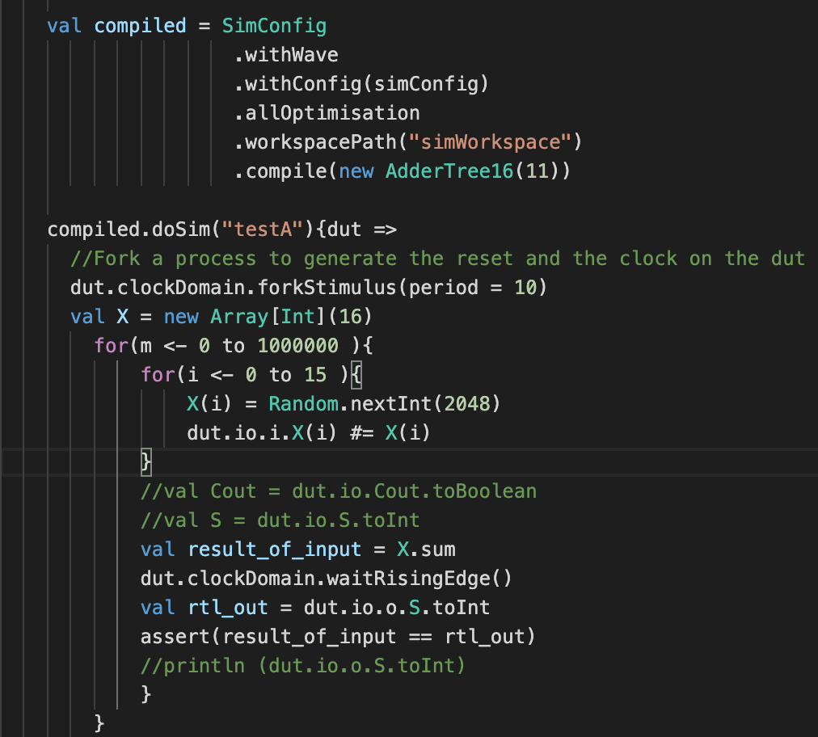
浮点加法树-定点加法树验证
使用chisel中的验证模块
（基于verilator开源框架）
生成100万次的随机信号输入，并将模块输出信号结果与验证数据比对通过

